Slide 1

Prier en ligne
Avec
la Sainte Parole
de Dieu
Aujourd’hui
Lundi 16 Novembre 2009
Evangile de Jésus Christ
Luc 18, 35-43
Sur un fond de musique de
“Levon Minassian”
Texte : + doris david
www.lepuidamour.com
Aveugles…
par choix ?

Slide 2
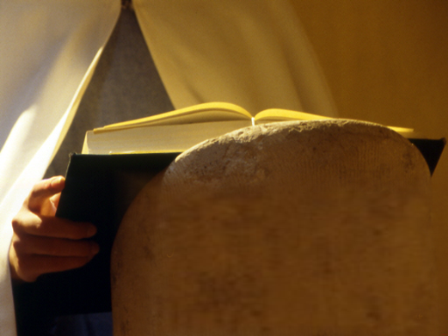
Comme Jésus approchait de Jéricho, un aveugle qui mendiait était assis au bord de la route. Entendant une foule arriver, il demanda ce qu’il y avait. On lui apprit que c’était Jésus le Nazaréen qui passait. Il s’écria : « Jésus, fils de David, aie pitié de moi ! » Ceux qui marchaient en tête l’interpellaient pour le faire taire. Mais lui criait de plus belle : « Fils de David, aie pitié de moi ! »
Jesus s’arrêta et ordonna qu’on le lui amène.
Quand il se fut approché, Jésus lui demanda :
«Que veux-tu que je fasse pour toi ?
Seigneur, que je voie!»
Et Jésus lui dit : « Vois. Ta foi t’a sauvé. »
A l’instant même, l’homme se mit à voir,
et il suivait Jésus en rendant gloire à Dieu.
Et tout le peuple, voyant cela,
adressa ses louanges à Dieu.

Slide 3
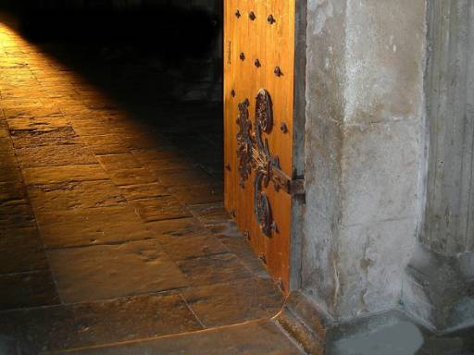
Jésus, Fils de David,
aie pitié de moi !
Seigneur,
Pardonne ma lâcheté,
mon manque de charité…
Pardonne moi
pour toutes les fois
où j’ai fait semblant
de ne pas voir mon prochain,
où je l’ai évité, ignoré,
alors qu’il se tenait
devant moi…
prêt à me saluer,
me parler,
me tendre la main …
Je ne Te mérite pas.
Pardonne moi Seigneur,
Pour les maintes fois où
J’ai oublié de Te remercier
parce que je vois,
parce que je suis en vie …
parce qu’à chaque fois,
Tu tournes la page …
Tu ouvres la porte …
… Tu laisses entrer Ta Lumière !
Pardonnes moi pour les maintes fois où j’ai choisi d’être aveugle
Alors que je ne le suis pas !
Amen +

